Slide 1

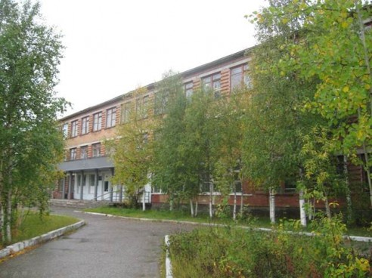
ГПОУ «Усинский
политехнический
техникум»
Программа военно-патриотического воспитания
ПРОЕКТ
Строительство базы военно-патриотического комплекса «ЗАСТАВА»
Разработчик:
Людмила Алексеевна Подгорецкая,
Заместитель директора по УВР
Воркута, 21 марта 2019 г.

Slide 2
Дерево целей Программы
Программа военно-патриотического воспитания обучающихся ГПОУ «Усинский политехнический техникум»
Духовно-нравственное воспитание
Гражданско-правовое воспитание
Военно – патриотическое воспитание
формирование нравственно устойчивой цельной личности
изучение государственной системы РФ
изучение военной истории России
знание Дней воинской славы
формирование понимания гражданского долга, ценностного отношения к национальным интересам России
воспитание отношения к труду как к жизненной необходимости
сохранение воинских традиций, связи поколений защитников Родины
формирование позитивного образа Вооруженных Сил Российской Федерации, готовности к выполнению воинского долга
формирование позитивного отношения к здоровому образу жизни
формирование культуры правовых отношений, стремление к соблюдению законодательных норм
Создание и реализация проекта «Застава»

Slide 3
Дерево целей Проекта
Строительство базы военно-патриотического комплекса «ЗАСТАВА»
Выполнение подготовительного этапа
Строительство базы
Снижение вредных привычек среди учащихся техникума
Привлечение учащихся к работе военно-патриотического клуба «Ратник»
Повышение имиджа техникума среди населения города Усинска
Создать и утвердить проект
Подготовить площадь для базы
Повышение культуры
молодежи
Проведение праздничных
показательных
мероприятий на базе
Привлече- ние
внимания к жизни
техникума
Найти заинтересованных лиц/ социальных партеров
Провести работы по
строительству базы
Увеличение занятия
спортом среди
молодежи
Повышение уровня
духовно-нравственного
воспитания среди учащихся
Освещение работы
базы в СМИ
Обеспечить материалом
Выполнение подготовитель- ного этапа

Slide 4

Предпосылки реализации Программы
Возможности | Угрозы
1. Поддержка со стороны государства отдельных направлений (2018 год волонтёрства, введение системы ГТО, учет личных достижений и др.); 2. Активное внедрение проектного управления; 3. Участие в государственной программе патриотического воспитания. | 1. Нестабильность внешней среды функционирования ОО в СПО; 2. Недостаточность финансирования ОО в части организации воспитательной работы; 3. Агрессивная Интернет-среда, оказывающая негативное влияние на учащихся; 4. Вовлечение обучающихся вне ОО в антисоциальные структуры и организации.

Slide 5
Предпосылки реализации проекта
Сильные стороны | Слабые стороны
1. Конкурентоспособность среди профессиональных образовательных учреждений Усинского района; 2. Возможности интеграции общего и дополнительного образования; 3. Стабильный по составу педагогический коллектив; 4. Увеличение вовлеченности обучающихся в период реализации программы до 10% по направлению военно-патриотического воспитания | 1. Недостаточная оснащенность внеучебного процесса и внеурочной жизнедеятельности необходимыми помещениями, оборудованием, МТБ; 2. Ежегодное уменьшение количества родителей, участвующих в совместных проектах и внеучебного социального характера; 3. Недостаток опыта разработки и реализации проектного управления и деятельности; 4. Насыщенность урочной и внеурочной деятельности, потенциально возможные перегрузки обучающихся.

Slide 6

Цель, задачи и результаты проекта
Цель проекта | Обеспечить формирование высокого уровня духовно-нравственных основ, военно-патриотической подготовки и укрепления здоровья не менее, чем у 80% обучающихся в ГПОУ «УПТ» к 30.06.2021 г.
Показатели проекта и их значения по годам | Показатель | Базовое значение | Период, год
 |  |  | 2019 | 2020 | 2021
 | Доля обучающихся с высоким уровнем военно-патриотической подготовки | 20% (05.2018) | 25% | 55% | 80%
 | Доля обучающихся с высокими показателями духовно-нравственных ориентиров | 55% (05.2018) | 60% | 65% | 80%
 | Доля обучающихся с высокими показателями духовно-нравственного компонента патриотической подготовки | 50% (05.2018) | 55% | 70% | 80%
Результаты проекта | Привлечено к работе военно-патриотического клуба не менее 40% обучающихся техникума и 10% учащихся в школах Организовано не менее 4-х Дней здоровья

Slide 7
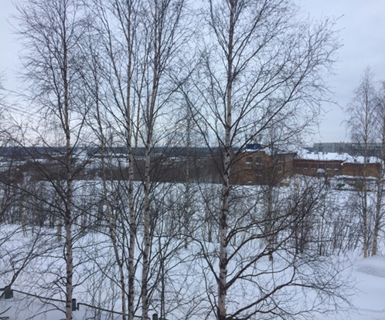
Содержание проекта
Одной из главных задач политики государства в сфере
образования по обеспечению социализации личности является формирование культуры здоровья и навыков здорового образа жизни, духовно-нравственное и военно-патриотическое воспитание.
Все занятия физической культурой, а так же работа военно-патриотического клуба «Ратник» проводятся в спортивном зале и на стадионе техникума. Стадион оборудован воротами для игры в футбол, занимая много свободного пространства и не используется в зимнее время года.
В связи со сложившейся ситуацией инициативной группой, в состав которой входят студенческий совет, волонтерское объединение «В ритме жизни» и военно-патриотический клуб «Ратник» техникума, был проведен опрос среди обучающихся 1-3 курсов на предмет необходимости строительства базы спортивного и военно-патриотического комплекса.

Slide 8
Содержание проекта
В опросе приняли участие 374 студента.
Анализ опроса дал следующие результаты:

Slide 9
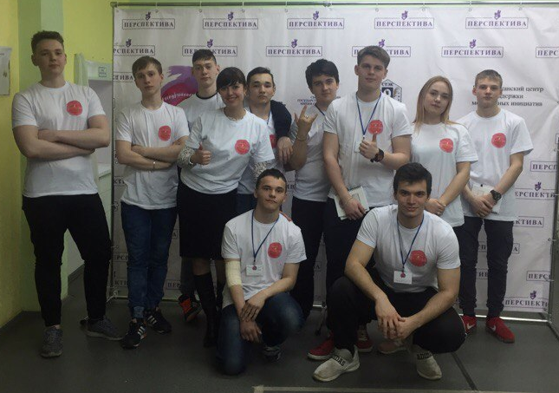
Содержание проекта
Этапы реализации проекта:
1.Организационно-подготовительный
Поиск социальных партнеров и заинтересованных лиц
в реализации проекта.
2. Выбор места и снарядов для строительства базы
военно-патриотического комплекса.
Создана рабочая группа по разработке проекта,
определено финансирование за счет социальных
партнеров
Разработан механизм реализации проекта.
2. Практический
1. Составление схемы расположения снарядов на
площадке и сметы расходов.
2.Подготовка материала для строительства.
3.Строительство базы военно-патриотического
комплекса.
Определить необходимый материал.
Рационально спланировать место для базы
военно-патриотического комплекса.
Строительство базы военно-патриотического комплекса.
3.Заключительный
Осуществить анализ эффективности проекта.
Анализ сравнения результатов исследования

Slide 10

Календарный план-график проекта
№ п/п | Наименование мероприятия | Длите-льность дней | Начало | Оконча-ние | Результат (вид документа, подтверждающий достижение результата) | Ответственный исполнитель
1. | Проведение опроса среди студентов | 30 | 10.09. 2018 | 05.10. 2018 | Аналитическая справка | Председатель студенческого совета
2. | Разработка и утверждение проектной документации, сметы и положения о работе базы военно-патриотического комплекса «Застава» | 70 | 15.10. 2018 | 01.06. 2019 | Проект, смета, положение о работе, Приказ об утверждении положения | Заместитель директора по УВР
3. | Разработка и утверждение Программы работы военно-патриотического клуба «Ратник» по направлению проекта | 30 | 01.06. 2019 | 30.06. 2019 | Утвержденная программа работы | Руководитель военно-патриотичес-кого клуба

Slide 11
Календарный план-график проекта
№ п/п | Наименование мероприятия | Длитель-ность дней | Начало | Оконча-ние | Результат (вид документа, подтверждающий достижение результата) | Ответственный исполнитель
4. | Утверждение планов работы руководителя военно-патриотического клуба «Ратник» по направлению проекта | 10 | 20.06. 2019 | 30.06. 2019 | Утвержденные планы работы | Руководитель военно-патриотического клуба
5. | Приобретение материала, согласно утвержденной смете | 31 | 01.09. 2019 | 01.10. 2019 | Договор на поставку, товарные накладные на материл, Акт приема-передачи товара | Заместитель директора по АХР
6. | Подготовка площадки для строительства | 61 | 01.08. 2019 | 30.09. 2019 | Договор о социальном партнерстве | Директор

Slide 12
Календарный план-график проекта
№ п/п | Наименование мероприятия | Длитель-ность, дней | Начало | Оконча-ние | Результат (вид документа, подтверждающий достижение результата) | Ответственный исполнитель
7. | Строительство базы | 20 | 01.10. 2019 | 19.10. 2019 | Договор о социальном партнерстве | Директор
8. | Торжественное открытие базы военно-патриотического комплекса «Застава» и организация спортивного праздника «О спорт, ты – мир!» | 26 | 25.09. 2019 | 21.10. 2019 | Приказ о проведении мероприятия | Педагог-организатор

Slide 13
Календарный план-график проекта
№ п/п | Наименование мероприятия | Длитель-ность, дней | Начало | Оконча-ние | Результат (вид документа, подтверждающий достижение результата) | Ответственный исполнитель
9. | Проведение военно-спортивной игры «Зарница» | 26 | 25.09. 2019 | 21.10. 2019 | Договор о социальном партнерстве | Руководитель военно-патриотического клуба
10 | Проведение спортивных и военно-патриотических мероприятий, согласно внутреннему плану техникума | В течение учебного года | 25.09. 2019 | 30.06. 2020 | Приказ о проведении мероприятий | Преподаватель по физической культуре Руководитель военно-патриотического клуба

Slide 14
Матрица распределения ответственности
Результат (документ, подтверждающий выполнения контрольных событий) | Роль в проекте / должность
 | Куратор Программы | Руководитель проекта | Администратор проекта | Председатель студенческого совета | Руководи тель ВПК «Ратник» | ВПК «Ратник» ВО «В ритме жизни»
Аналитическая справка | С | У | О | И
Проект, смета, положение о работе, Приказ об утверждении положения | С | У | И
Утвержденная программа работы, планы работы | С | У | О |  | И
Договор о социальном партнерстве | С | У | О | И | И | И
Согласующий | С | Утверждающий | У | Ответственный за результат | О | Исполнитель | И

Slide 15

Риски проекта
Наименование риска | Причины | План предотвращения
Задержка финансирования | Экономическая составляющая социальных партнеров | Поиск альтернативных источников финансирования
Задержка в поставке оборудования | Слабо развитая транспортная доступность от места поставки до г. Усинска | Установление в контрактах жестких сроков поставки. Непрерывный диалог с поставщиками
Форс-мажорные обстоятельства | Стихийные природные явления такие как: ураган, смерч | Коррекция списка мероприятий и уточнение сроков их проведения

Slide 16
Риски проекта
Наименование риска | Причины | План предотвращения
Недостаточный уровень гражданского самосознания, социальной активности, культуры поведения и общения, | Не принятие ценностей здорового образа жизни среди студентов, наличие фактов асоциального поведения | Расширение пространства социального партнерства, развитие различных форм взаимодействия его субъектов, в том числе развитие конструктивного сотрудничества с городским молодежным центром, отделом по делам молодежи, другими образовательными учреждениями и др., направленного на стимулирование и поддержку социальных проектов и инициатив студентов техникума и расширение возможностей их профессиональной подготовки

Slide 17

спасибо

